Slide 1
세포생물학 Introduction
이규도
바이오의공학부
고려대학교
2017-Sep-12

Slide 2
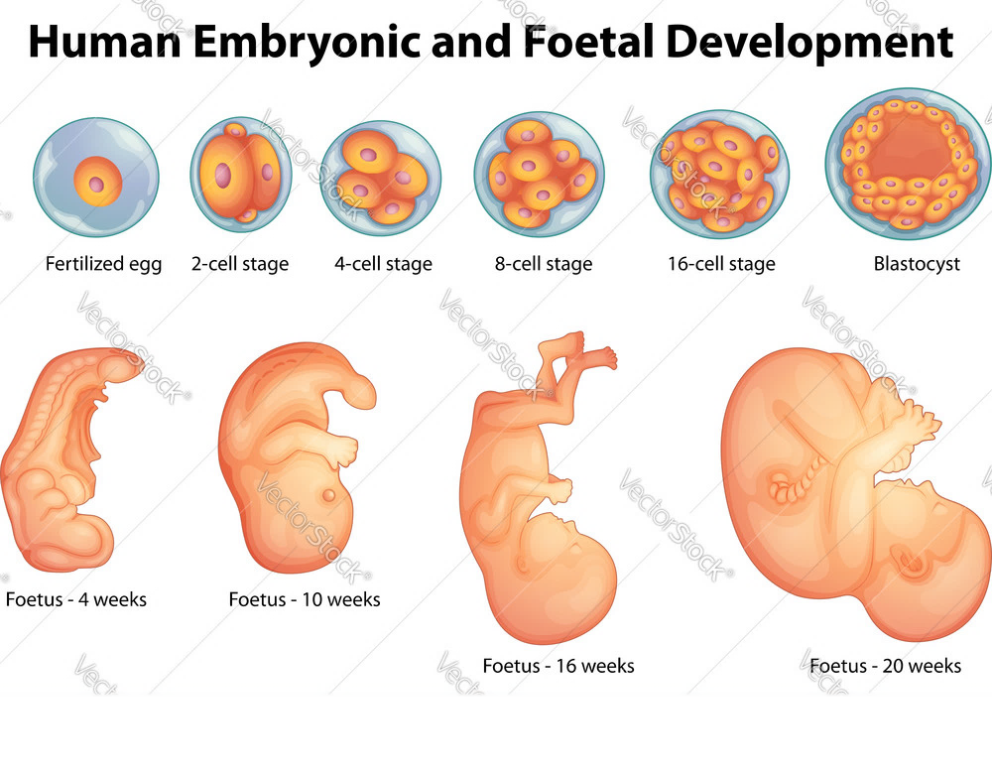
Embryogenesis (embryo development)
Video clip (Rob Philips) 3:49’ 5:49’
발생과정에서 수정란은 계속 분열하여 인간의 경우 약 10조 개의 세포를
생성한다.
수정란의 게놈에 의해서 여러 다른 조합의 유전자들을 발현하는
서로 다른 타입의 세포가 만들어 지도록 하며, 정교하고 복잡한 삼차원 양상으로 배열되도록 한다.

Slide 3
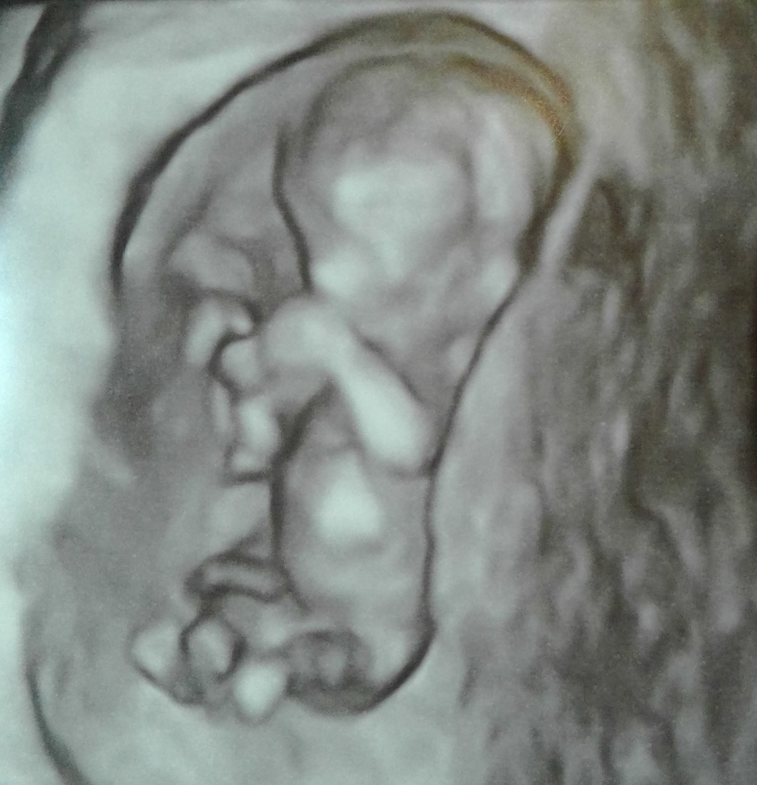


Ultrasound imaging
A few centimeters (early stage in the womb)
A baby boy (4-month old)
Proliferation & differentiation

Slide 4
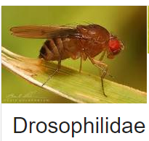

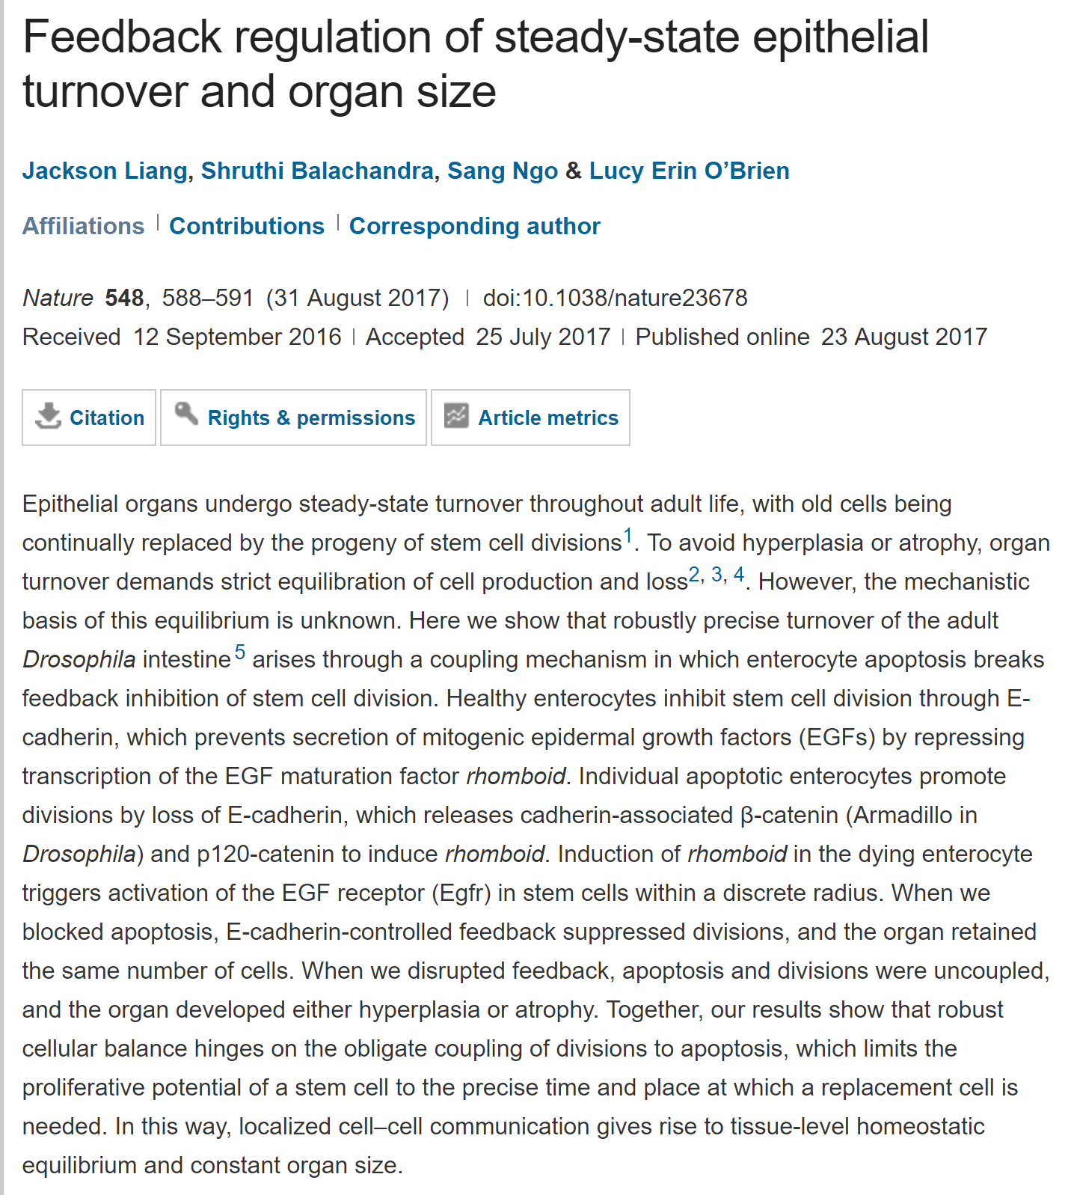
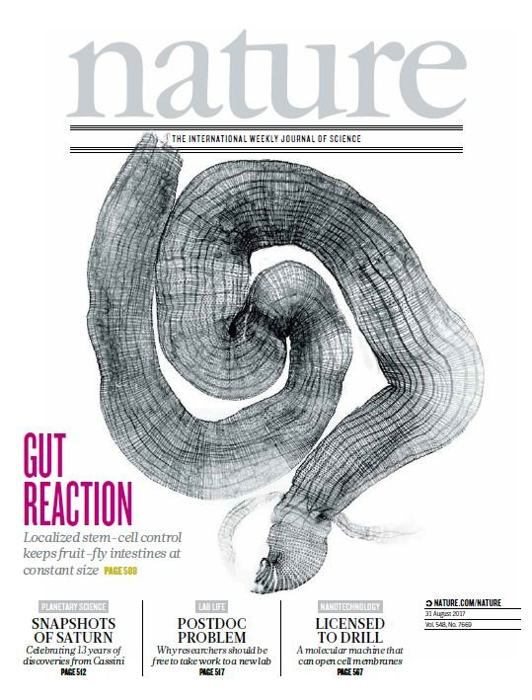

Slide 5
이번 주(2017-Sep-4) ‘네이처’ 표지는 초파리의 소장이 장식했다. 생물의 노화된 세포는 줄기세포로 계속 대체된다. 줄기세포는 세포분열을 하면서 여러 개의 체세포로 분화돼 장기의 새로운 부분을 구성한다. 성년이 된 이후 장기의 크기가 일정하게 유지하려면 새로 생성되는 세포와 소실되는 세포의 수가 정교하게 일치해야 한다. 어떻게 이런 일이 가능한 걸까. 루시 에린 오브라이언 미국 스탠퍼드대 의대 교수팀은 조직 단위에서 세포의 생성과 소멸이 균형을 유지하는 원리를 밝혀 ‘네이처’ 8월 31일자에 발표했다. 연구진에 따르면 노화된 세포가 떨어져나가고 그 자리에 새로운 세포가 재생되는 동안, 세포 사이에 정보교환이 이뤄져 장기가 일정한 크기를 유지할 수 있는 것으로 나타났다. 연구진은 초파리의 소장에서 일어나는 세포의 재생 과정을 관찰했다. 그 결과, 노화된 장세포의 사멸과 관련, 줄기세포의 분화를 조절하는 피드백 메커니즘이 있다는 사실을 발견했다. 건강한 장세포에서는 ‘E-카드헤린’ 단백질이 단백질 분해효소인 롬보이드를 억제해 장세포성장인자(EGFs)의 분비를 막고, 줄기세포의 세포분열이 일어나지 않도록 하는 것으로 나타났다. 그러다 장세포가 노화돼 사멸하면서는 E-카드헤린의 활성도 감소하고, 그 결과 주변 장세포 줄기세포의 EGF 수용체를 활성화시켜 세포 분열을 촉진하는 것으로 나타났다. 연구진이 세포의 사멸을 인위적으로 억제하자 E-카드헤린 단백질에 의한 피드백 메커니즘은 세포 분열을 억제했고, 조직안 일정한 수의 세포를 유지했다. 또 피드백 메커니즘을 억제하자 세포의 사멸과 세포분열에 의한 세포의 증식이 서로 무관하게 일어나면서 소장의 크기가 본래 크기보다 커지거나 작아졌다. 세포의 무분별한 증식은 암으로 이어질 수 있다. 오브라이언 교수는 "세포 단위에서 국소적으로 일어나는 정보교환이 조직 수준의 항상성을 유지하고 장기의 크기를 일정하게 유지할 수 있게 한다는 사실을 밝혀낸 결과"라며 "최근 들어 단일세포의 다양한 기능이 새롭게 주목받고 있다"고 밝혔다. 동아사이언스 송경은 기자
http://post.naver.com/viewer/postView.nhn?volumeNo=9421668&memberNo=1677427&navigationType=push&mainMenu=SCIENCE

Slide 6
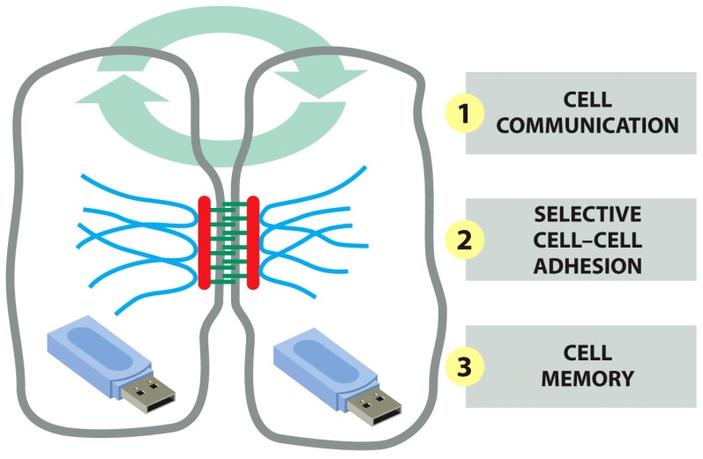
조직은 여러 종류의 세포가 섞여 구성되어 있다
거의 모든 조직은 동일한 환경하에서 공존하는 동안 서로 다른 특성을 유지해야 하는 다양한 종류의 세포로 구성된 복잡한 혼합체이다.
모든 성체조직에서 세포는 지속적으로 죽어가며, 또 새로운 세포로 교체된다.
조직의 항상성을 위한 세가지 요건
세포통신(cell communication): 각 세포는 주변 세포로부터 신호를 끊임없이 감지하며, 그에 따라 세포의 반응을 조절
선택적 세포 간 접착(selective cell-cell adhesion): 동일 형태의 세포끼리
동족성결합에 의해 선택적으로 결합하는 특성을 지님
→ 선택적 결합은 조직에서 다른 형태의 세포들이 무질서하게 섞임을 방지
3. 세포기억(cell memory): 배아 발생 중에 작용하는 신호에 의해 야기되는
특정 패턴의 유전자발현은 계속 안정적으로 유지되어 세포가 고유 특성을 유지하도록 해주며, 다음 세대의 세포에도 그 패턴이 전해짐

Slide 7
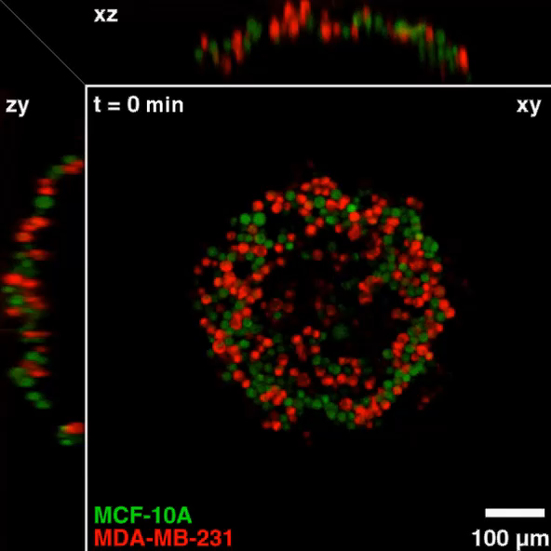
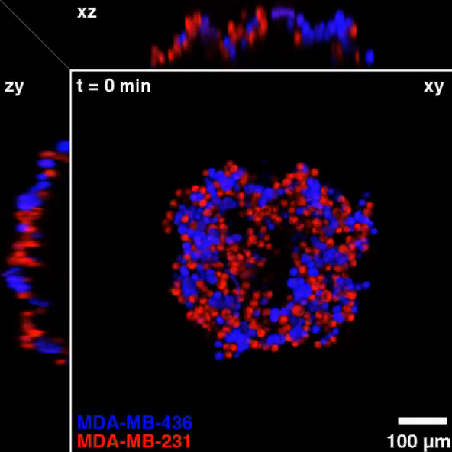
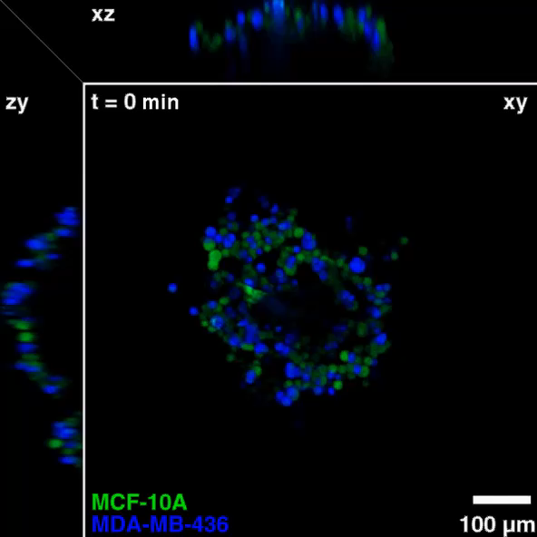
선택적 세포 간 접착(selective cell-cell adhesion):
New J. Phys. 17 (2015) 083049

Slide 8
조직은 여러 종류의 세포가 섞여 구성되어 있다
모든 조직은 섬유아세포가 존재하는 결합조직의 구조나 지지대에 의해
제공되는 기계적 힘이 필요하다.
대부분의 조직은 전기적인 절연체인 슈반세포(schwann cell)에 둘러싸여 있는
신경세포의 축색에 의해 지배된다.
결합조직내의 세포들
혈관형성 내피세포 (endothelial cell)
섬유아세포 (fibroblast)
대식세포 (macrophage) → 죽은세포와 불필요한 쓰레기 처리
림프구 (lymphocyte) → 감염에 대항
다량의 콜라젠

Slide 9
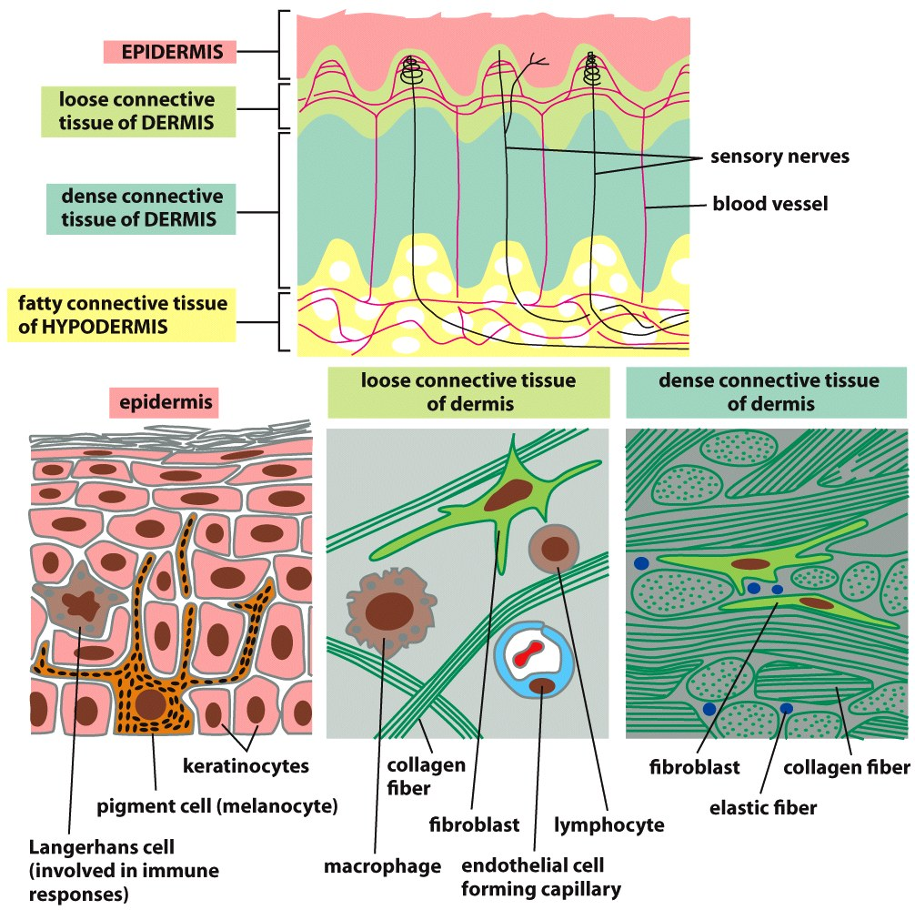
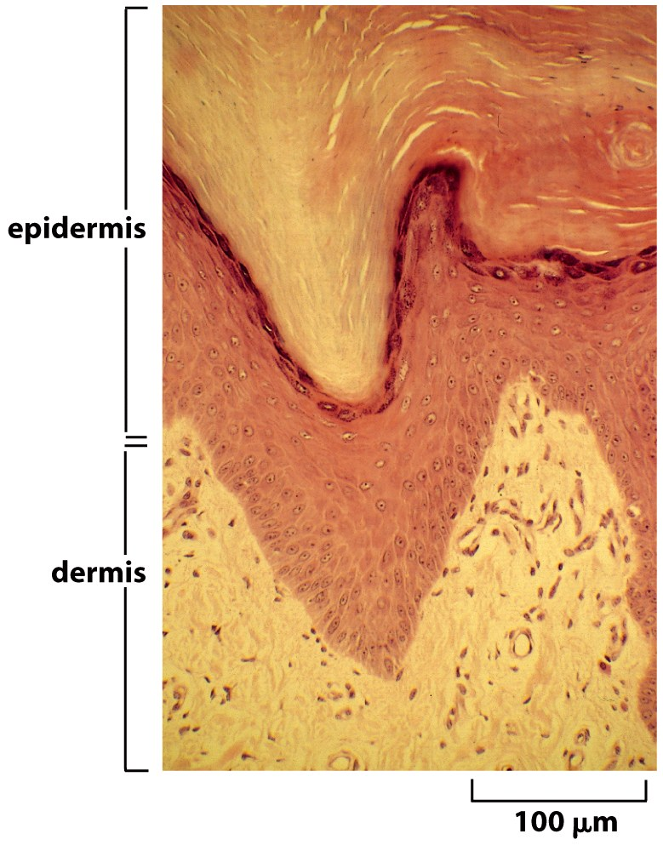
조직은 여러 종류의 세포가 섞여 구성되어 있다
포유동물의 피부는 여러 다양한 유형의 세포 혼합체이다.
피부는 가장 바깥의 상피조직과 견고한 진피, 그 아래의 지방성 하피로
구성된 결합조직의 두 개 조직으로 구성된 커다란 기관이다.

Slide 10
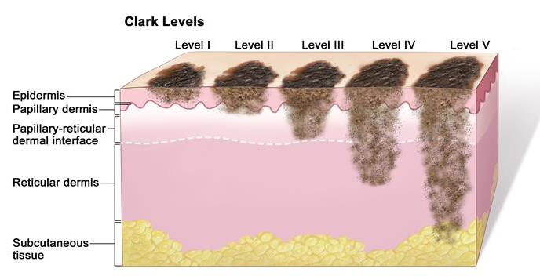
Melanoma
Clark’s level에 따른 암세포,조직의 피부 조직내 침입 정도
Level I – 모든 암세포 및 조직이 기저막 위에 존재
Level II – Papillary 진피층에 진입 Level III – Papillary and reticular 진피층 경계까지 진입
Level IV – Reticular 진피층 까지 암 조직 침입 Level V – 피하 조직까지 암 조직 침입

Slide 11
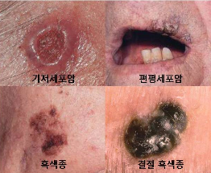

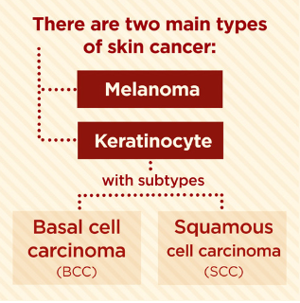
악성 흑색종이란?
멜라닌 색소를 만들어 내는 멜라닌 세포의 악성화로 생긴 종양
멜라닌세포가 존재하는 부위에서는 어디에서나 발생 하나, 피부에 발생하는 경우가 가장 많음
피부에 발생하는 암 가운데 악성도가 가장 높음
주요 발생 원인은 명확히 밝혀지지 않았지만 유전적 요인과 자외선 노출 등이 가장 중요하게 생각됨

Slide 12
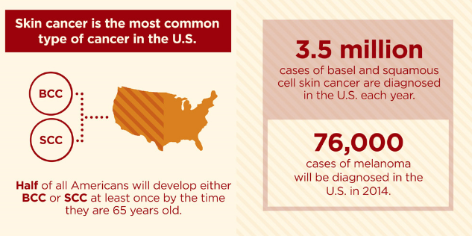
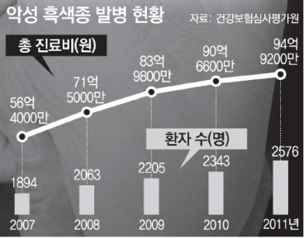

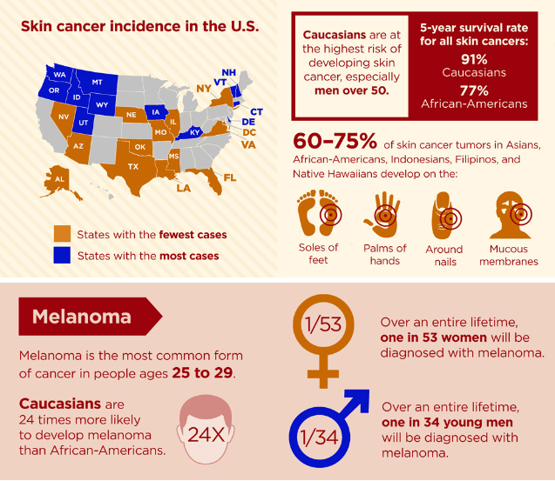
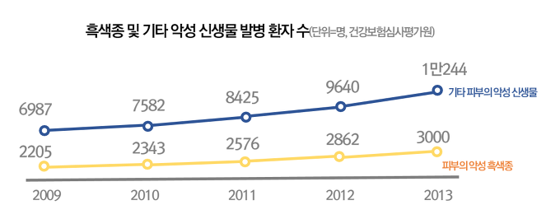
통계 자료로 본 악성 흑색종
국내 보다는 미국 등 해외에서 많이 발생하는 질병이긴 하나 최근, 국내에서도 발병 환자수가 증가함

Slide 13
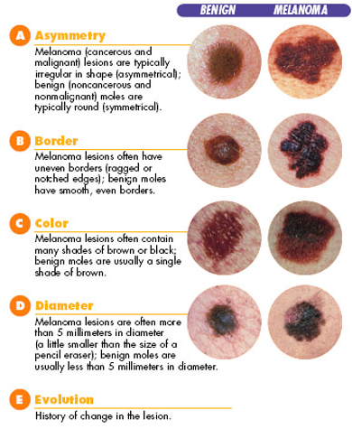
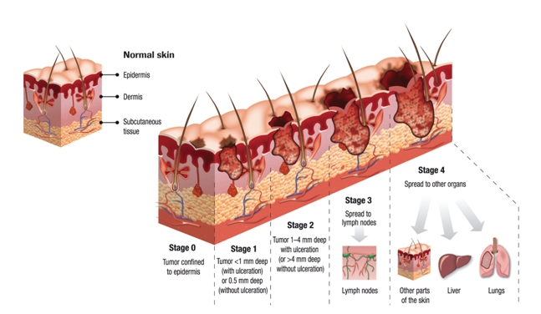
악성 흑색종의 기수 및 생존률
악성 흑색종 환자의 5년 생존률
Stage I: 90% 이상 Stage II: 45~77% Stage III: 27~70%
Stage IV (전이된 경우): 20% 이하
ABCDE 검진 방법으로 병변으로 의심되면 Dermoscope 이나 Nevisense와 같은 장비로 검진.
측정 중 모반, 환자의 움직임 등에 의하여 잘못된 정보가 측정 되는 경우 발생.
또한 이러한 장비들은 전문가의 경험에 의존적이며, 양성 점 조직과 악성 흑색종 조직의 구별은 어렵다는 한계점이 존재함.

Slide 14



악성 흑색종 진단 기술 개발 필요성
세계적으로 높은 피부암 발생률
피부암은 미국에서 가장 흔한 암, 세계적으로 최근 급격히 피부암 발생이 증가
한국도 최근 10년 동안 2배 이상 급격히 증가, 앞으로 더욱 증가 예상
악성 흑색종과 양성 점 조직 구별 가능 진단 방법의 부재
진행된 흑색종의 5년생존율은 7.5%에 불과하여 , 조기 진단이 매우 필요함
악성 흑색종의 진단의 최대 난제는 양성 종양 조직인 점 조직 과의 명확한 구별기준 및 진단 방법 부재

Slide 15
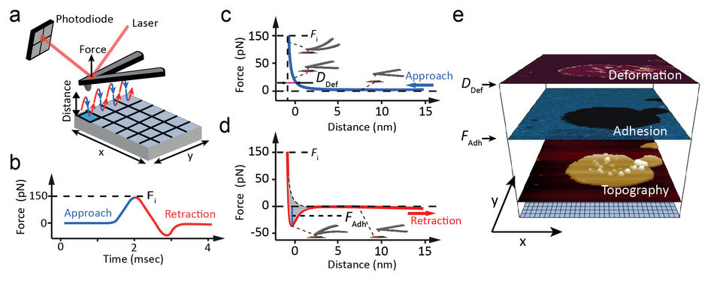
AFM force-distance curve mapping

Slide 16
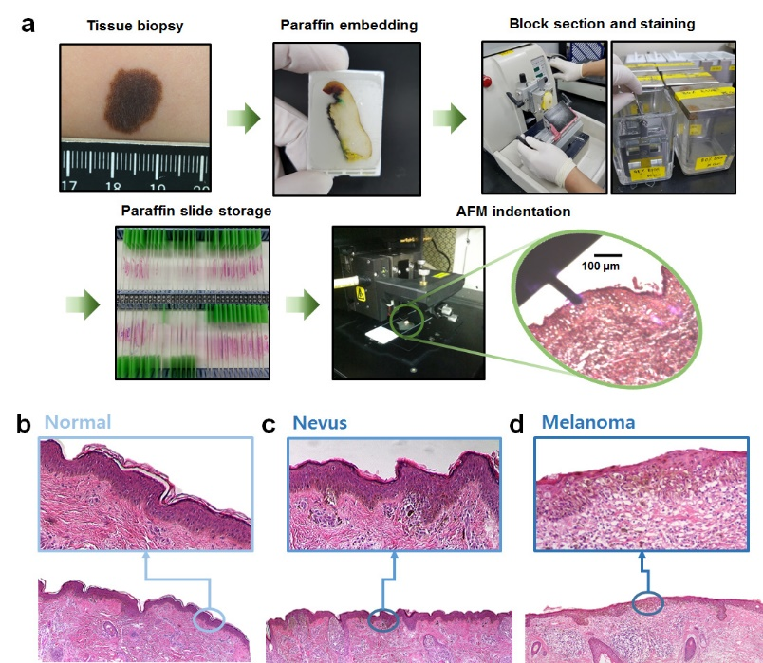
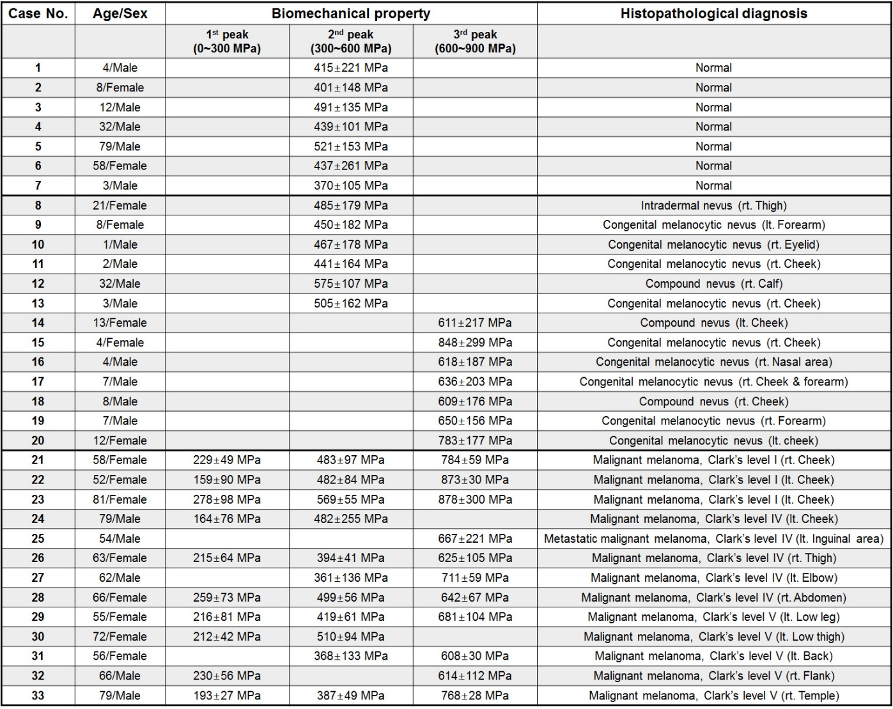
선행연구결과 – 악성 흑색종 조직 염색 표본 시료 준비 및 병리학적 진단
총 33 케이스→ 정상: 7, 양성 점:13, 악성흑색종:13
(a) 조직 염색 표본 준비 과정 (b) 정상 조직 염색 표본, (c) 양성 점조직 염색 표본, and (d) 양성 악성 흑색종 조직 염색 표본의 현미경 이미지.

Slide 17
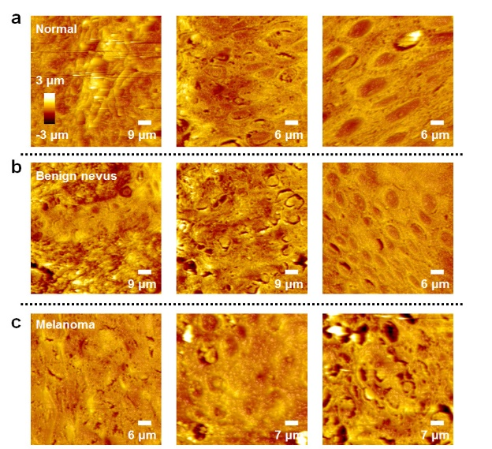
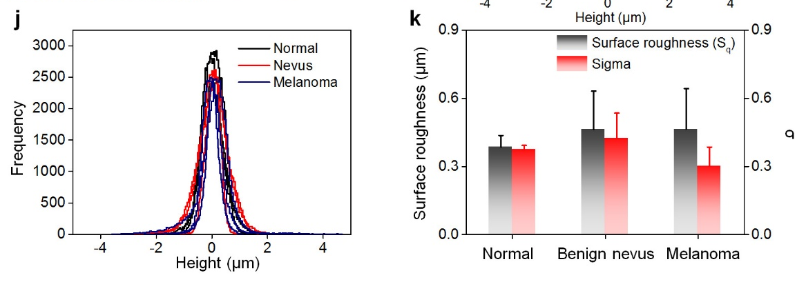
악성 흑색종 조직 염색 표본 시료 AFM 이미지 분석 결과
(a) 정상, (b) 양성 점 조직 and (c) 악성 흑색종 조직의 AFM 이미지.
(d) AFM 이미지를 통한 조직의 표면 분포도; 정상 (solid black line), 양성 점 조직 (solid red line), 악성 흑색종 조직 (solid blue line).
(e) AFM 이미지 분석을 통한 평균 표면 거칠기 (S_{q}) 와 표면 분포도로 부터 얻어진 표면 표준 편차 (σ).
정상, 양성 점 조직의 AFM 이미지에서 세포의 흔적이 발견되었으나 악성 흑색종에서는 주로 세포의 경계가 모호해지는 현상을 발견
세포의 밀도는 정상에서 양성 점 조직으로 갈수록 증가 되는 것으로 보임
AFM 이미지를 통하여 표면 분포도 및 표면 거칠기 등을 분석 결과 정상, 양성 점, 악성 흑색종에 상관없이 매우 유사한 결과를 얻음 → 단순 AFM 이미징의 한계점
따라서 각 조직별 기계적 특성 차이에 포커스를 맞춤
d
e

Slide 18
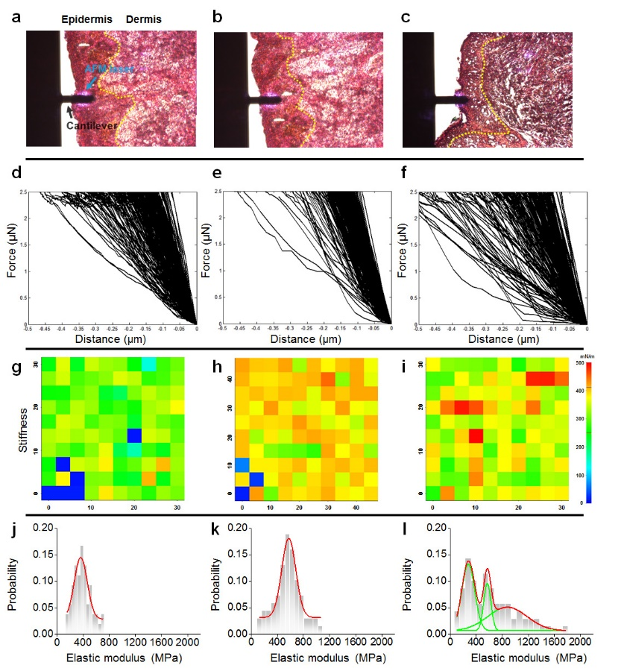
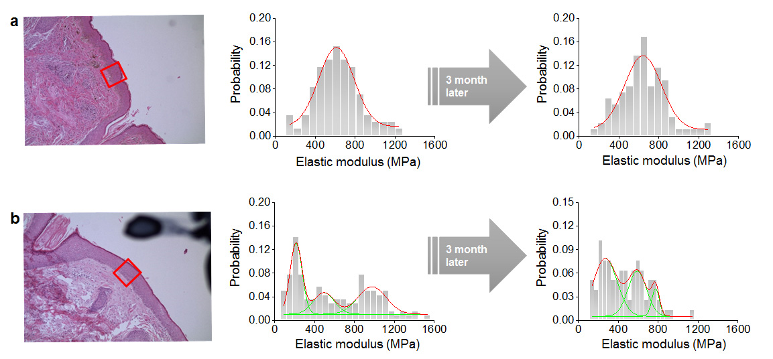
악성 흑색종 조직 염색 표본 시료 AFM indentation 결과
정상 조직
양성 점 조직
악성 흑색종
재현성 실험 결과
(a) 양성 점조직, (b) 악성 흑색종 조직의 3개월 후 기계적 특성 측정 결과
(a) 정상 , (b) 양성 점 조직, (c) 악성 흑색종 조직의 현미경 이미지.
(d) 정상 , (e) 양성 점 조직, (f) 악성 흑색종 조직의 힘-거리 분광법.
(g) 정상 , (h) 양성 점 조직, (i) 악성 흑색종 조직의 기계적 탄성도 맵핑 결과.
(g) 정상 , (h) 양성 점 조직, (l) 악성 흑색종 조직의 기계적 탄성도 분포도.
정상, 양성 점 조직의 기계적 탄성도 특성은 싱글 피크 분포도를 지니며 악성 흑색종 조직의 기계적 탄성도 특성은 멀티 피크 분포도를 지니는 현상을 발견 → AFM indentation 기술을 이용하여 양성 점 조직과 악성 흑색종의 구별이 가능함을 시사
또한 이러한 특성은 기존의 결과와 매우 유사하며 3개월이 지난 후에도 유지 되는 것을 확인함

Slide 19
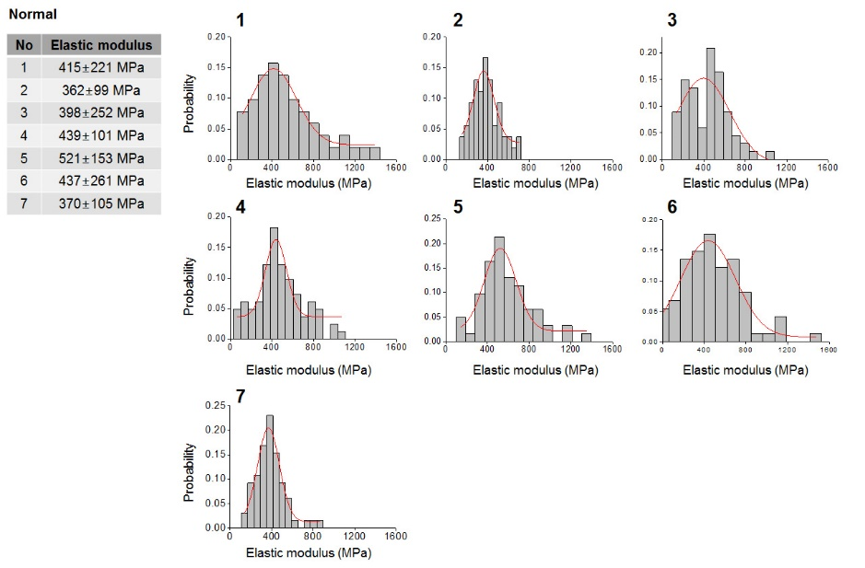
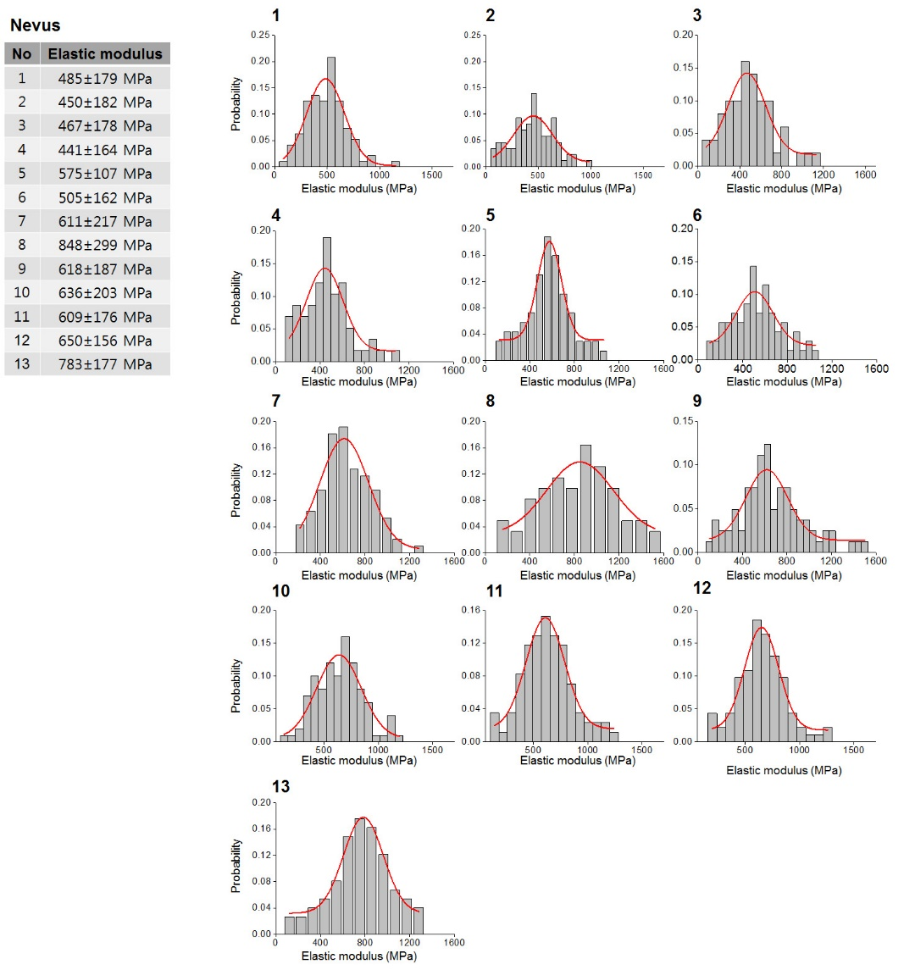
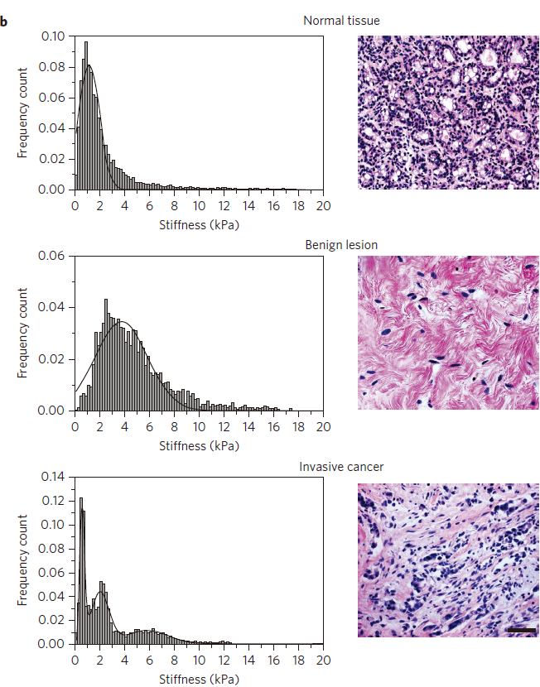
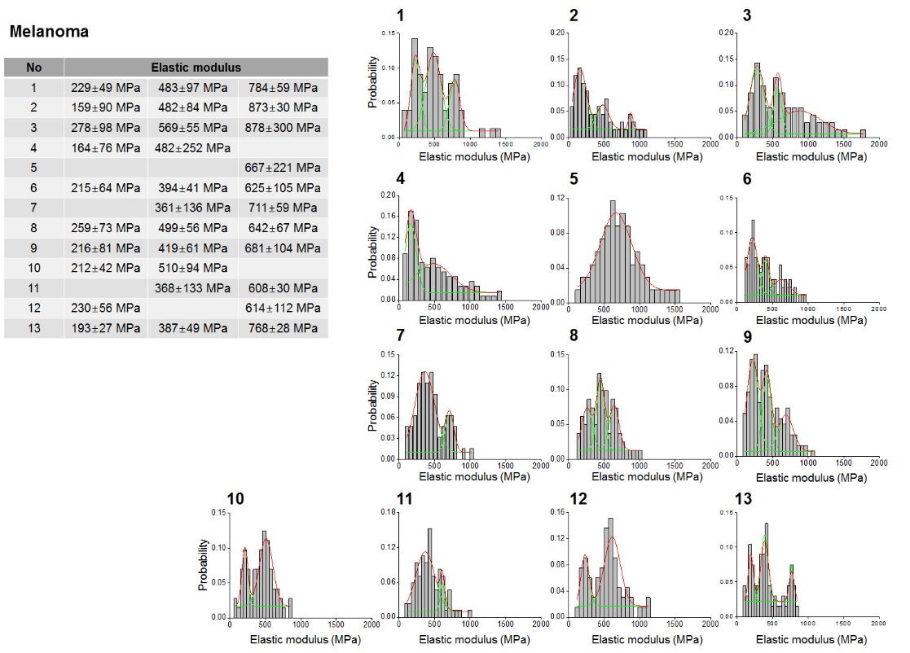
악성 흑색종 조직 염색 표본 시료 AFM indentation 결과
Our data
유방암 조직 AFM 실험 결과
정상 조직
양성 점 조직
유방암 조직 실험 결과
악성 흑색종
Nature Nanotech. 7, 757-765 (2012).
기존의 연구 결과에 따르면 정상, 양성종양, 암 (유방암) 조직을 AFM indentation 실험을 한 결과 암 조직에서만 멀티 피크 분포도를 지닌 기계적 특성이 나타남
악성 흑색종 실험 결과에서도 기존의 연구 결과와 매우 유사한 결과를 얻음

Slide 20
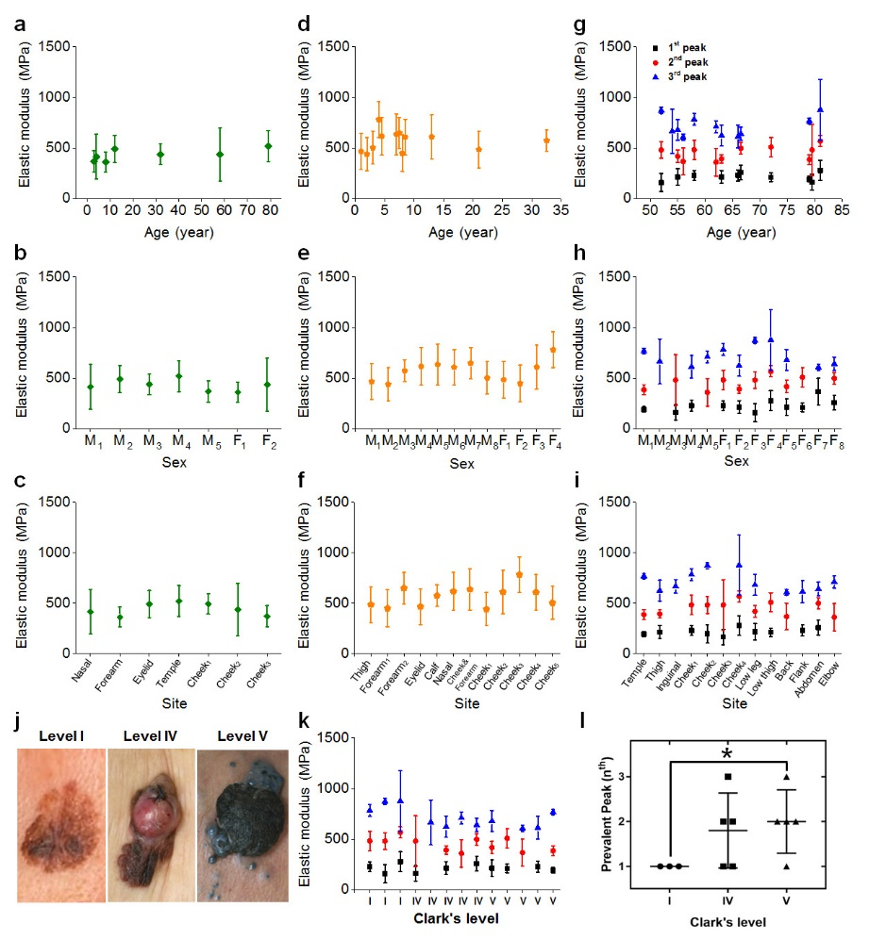
악성 흑색종 조직 염색 표본 시료 AFM indentation 결과
정상 조직
양성 점 조직
악성 흑색종
나이, 성별, 병변의 위치에 따른 (a-c) 정상, (d-f) 양성 점 조직 (g-i) 악성 흑색종 조직의 기계적 특성.
(j) Clark's level에 따른 다른 기수의 악성 흑색종 조직의 겉 피부 조직 현미경 이미지
(k) 악성 흑색종 조직의 기수에 따른 기계적 특성.
정상, 양성 점 조직, 악성 흑색종 조직의 기계적 특성은 나이, 성별, 병변의 위치에 상관없이 일정함을 확인함 → AFM indentation 기술의 장점
또한 악성 흑색종 조직의 경우 멀티피크 현상이 나이, 성별, 병변의 위치에 상관없이 역시 유지되며, 기수가 증가 할수록 단단한 조직 특성이 발견됨

Slide 21
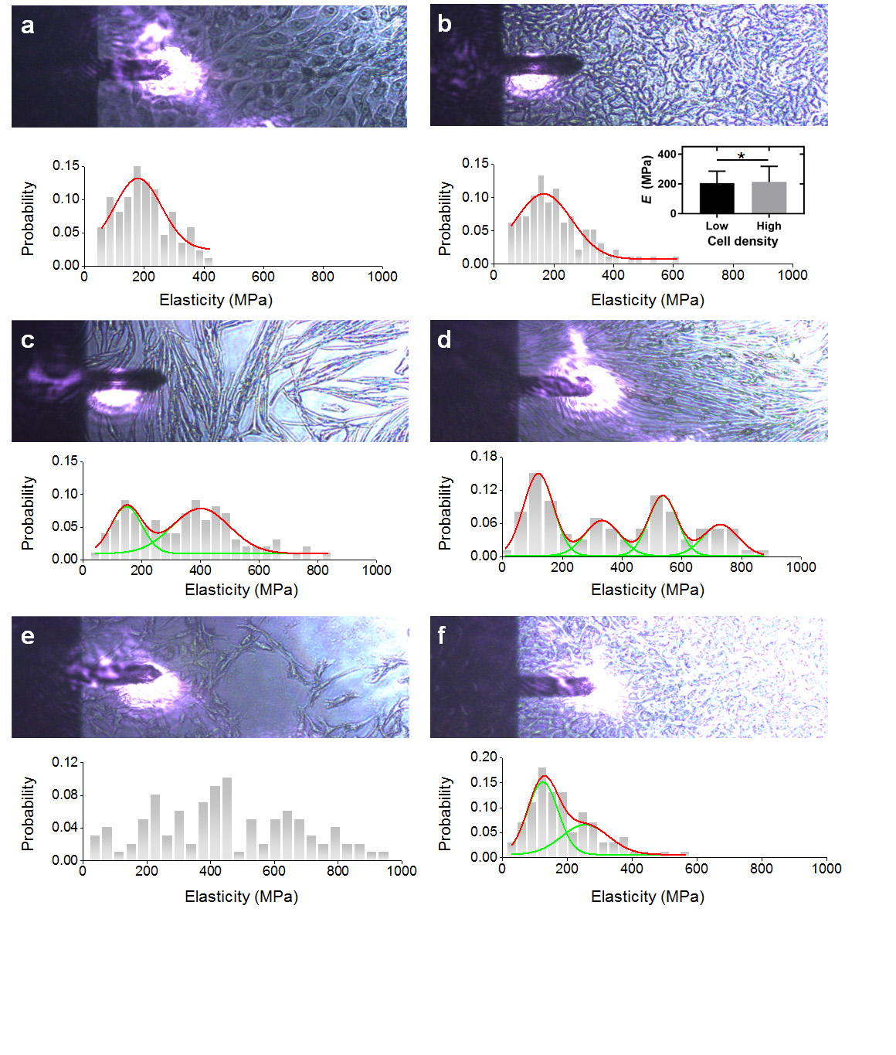
AFM indentation for cells (keratinocyte, melanocyte, and melanoma cell)

Slide 22

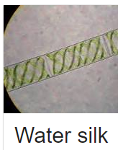
Chapter 1. 세포생물학 (Cell Biology) ?
살아 있다는 것은 무엇을 의미할까? 사람과 피튜니아, 해캄은 살아 있지만, 돌과 모래, 여름 바람은 그렇지 않다. 그렇다면 살아 있는 것과 그렇지 않은 것을 구별하는 근본적인 특징은 과연 무엇일까?
그 답은 현재의 생물학자들에게는 당연한 것으로 받아들여지는 기초적인 사실이지만, 170년 전 처음 밝혀졌을 때는 놀라운 사고의 혁명으로 받아들여졌다. 살아 있는 모든 생물체는 세포(cell)로 구성된다.
세포는 ‘원형질막’으로 둘러싸인 단위체로서, 여러 화학물질을 함유한 수용액으로 가득 차 있고, 성장과 분열을 통해 자신을 복제할 수 있는 특별한 능력을 갖추고 있다.
이처럼 세포는 생명의 기본적인 단위이며, 생명의 정의와 작동원리에 대한 답을 줄 수 있는 것이 바로 세포생물학 (cell biology)이다.
이 공부를 통해서 우리는 지구상에 존재하는 생물체의 기원과 종류 및 분포의 다양성 등 오랜 비밀에 대한 연구를 시작할 수 있다.^^
1st
Report!

Slide 23
Chapter 1. 세포생물학 (Cell Biology) ?
Contents
1.1. 세포의 불변성과 다양성
1.2. 현미경으로 본 세포의 세계
1.3. 원핵세포
1.4. 진핵세포
1.5. 모델 생물체

Slide 24
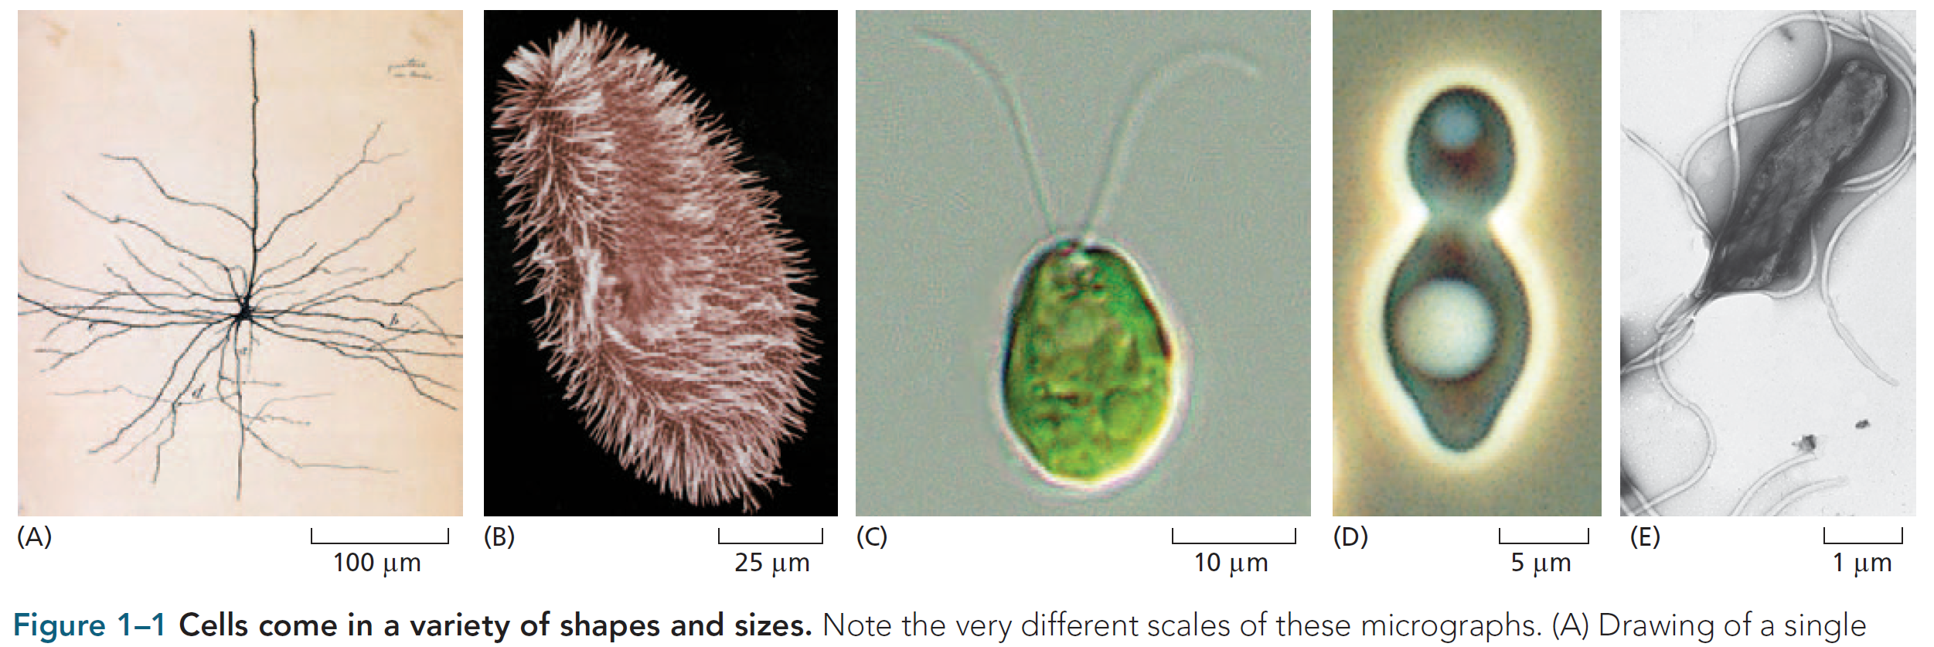
1.1. 세포의 불변성과 다양성
세포생물학자들은 종종 어떤 특정한 세포를 지정하지 않은 채 ‘세포’ 라는 용어를 사용하는 오류를 범하곤 한다. 그러나 각각의 세포가 모든 면에서 비슷하지는 않다. 오히려 매우 다르다고 할 수 있다.
→ 세포는 모양과 기능이 다양하다.
A single nerve cell from a mammalian brain
Paramecium
짚신벌레
Chlamydomonas 클라미도모나스
Saccharomyces cerevisiae 맥주효모균
Helicobacter pylori

Slide 25

1.1. 세포의 불변성과 다양성
대부분의 생물체는 겉으로 보기에는 매우 다른 것 같지만, 근본적으로 유사한 내부구조로 되어 있다. 현재 우리는 세포가 화학적 측면에서 놀랄 만큼 서로 유사하며, 대부분의 세포 내 기능에서 동일한 분자기구를 공유한다는 사실을 알고 있다. 모든 세포는 동일한 종류의 화학반응을 담당하는 동일한 종류의 분자들로 이루어져 있다.
살아있는 모든 세포는 유사한 화학 성분으로 구성된다.
모든 생물에서 유전정보, 즉 유전자(gene)는 DNA 분자에 저장되어 있으며, 이들은 동일한 화학적 암호로 쓰여 있고, 똑같은 화학적 골격을 지니고 있으므로, 기본적으로 동일한 화학적 기구들에 의해 해독된다.… ㅠ.ㅠ
Central dogma…
Chapter 2-10
…molecular biology…
Jump to chapter 11

Slide 26
1.2. 현미경으로 본 세포의 세계
오늘날 우리는 세포의 구조와 활성을 지배하는 기본법칙을 밝힐 수 있는 기술을 가지고 있다. 그러나 사실 세포생물학은 이러한 기술이 없는 상태에서 시작되었다. 초기의 세포생물학자들은 조직과 세포를 단순히 살펴보는 것에서 출발하였고, 그것들을 부수거나 얇게 썰어 내부를 살펴보려고 노력했다. 그들이 살펴본 것은 그들에게는 매우 당황스러운 것이었다. 작고 겨우 보일까 말까 한 물체 덩어리는 이해할 수 없는 불가상의 그 자체였다. 그럼에도, 이러한 방식의 시각적 관찰은 이해로 나아가는 첫 번째 단계였으며, 이는 여전히 세포생물학 연구의 중요한 부분으로 남아 있다.
세포는 일반적으로 맨눈으로는 볼 수 없을 정도로 매우 작다. 17세기에 들어와 현미경(microscope)이 발명됨으로써 인간은 처음으로 세포를 눈으로 볼 수 있게 되었다.
제일 처음 개발된 현미경: 광학현미경 (light microscope) 오늘날에도 필수장비!! → 1930년대 전자현미경 (electron microscope) 개발.

Slide 27

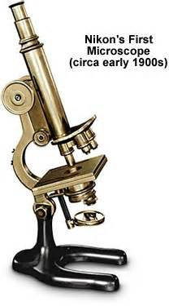
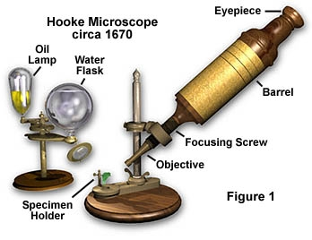
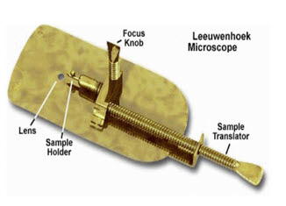
광학현미경의 발명으로 세포를 발견하게 되었다
광학현미경의 개발은 유리렌즈 생산 기법의 발전과 함께 이루어졌다. 17세기에 들어 광학렌즈가 단순한 구조의 현미경을 만들 수 있을 정도로 개량되었고, 마침내 1665년 Robert Hooke은 현미경을 이용하여 코르크 조각을 관찰한 결과를 영국의 런던 왕립학회에 보고하였다.
200년간 소수부유층만의 a luxury toy
~1660

Slide 28


Slide 29
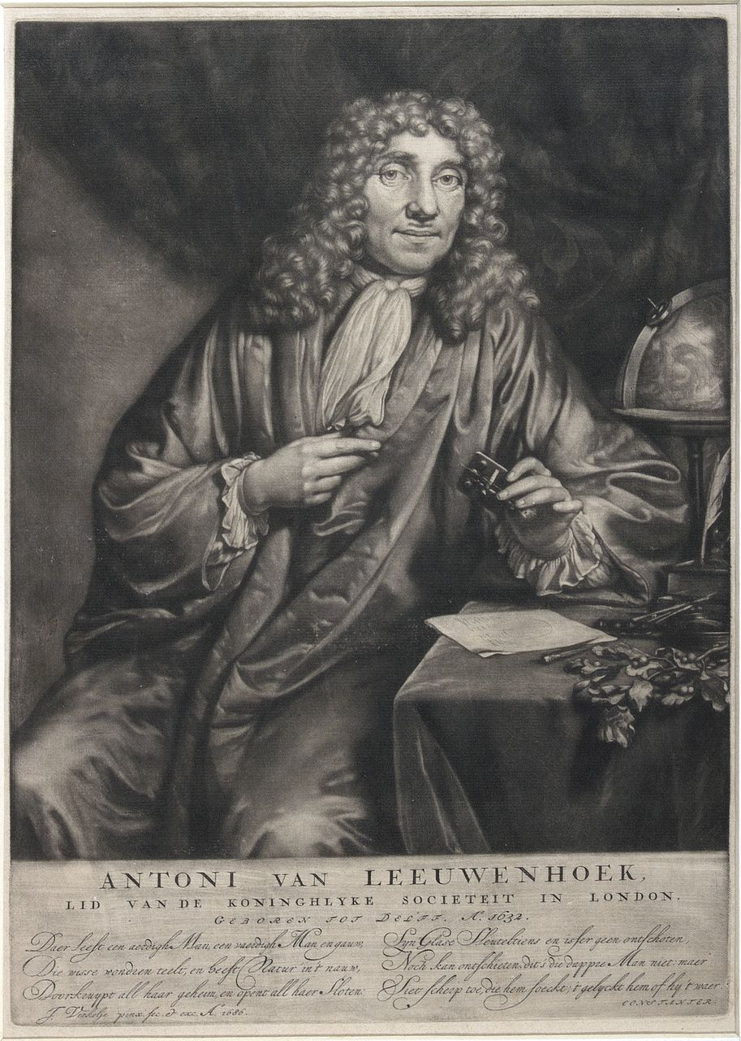
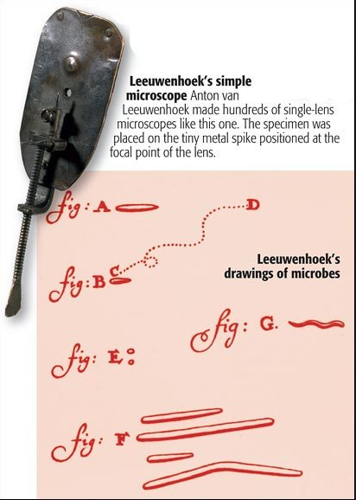
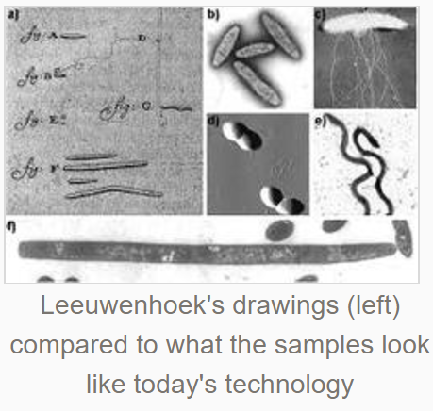

Slide 30
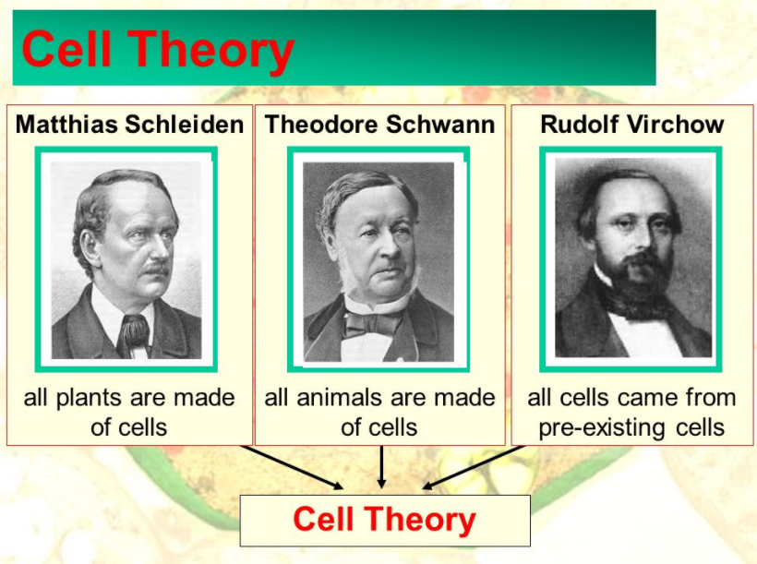
세포생물학의 태동
1838년 식물학자 Matthias Schleiden
1839년 동물학자 Theodor Schwann
세포학설: 모든 살아 있는 세포들은 이미 존재하고 있던 세포가 분열하여 생겨난다는 사실을 알게 됨.

Slide 31
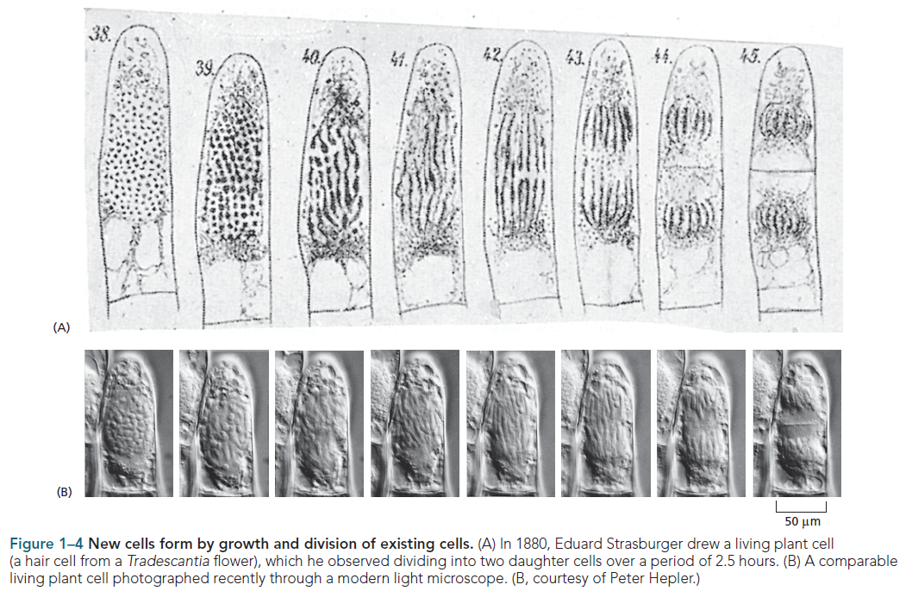

Slide 32
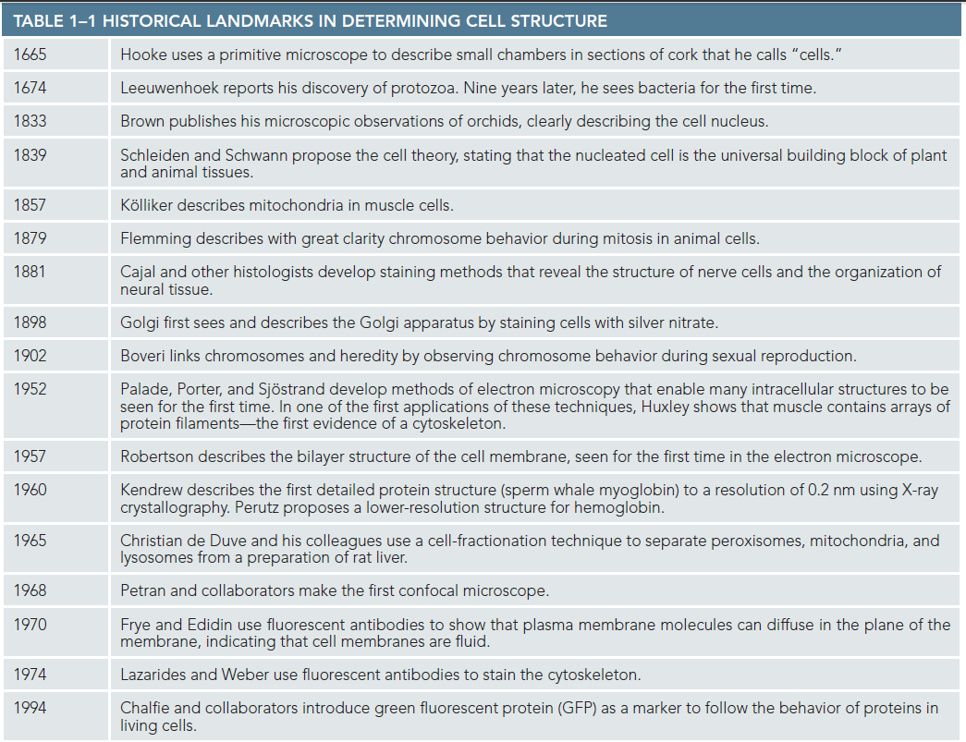

Slide 33
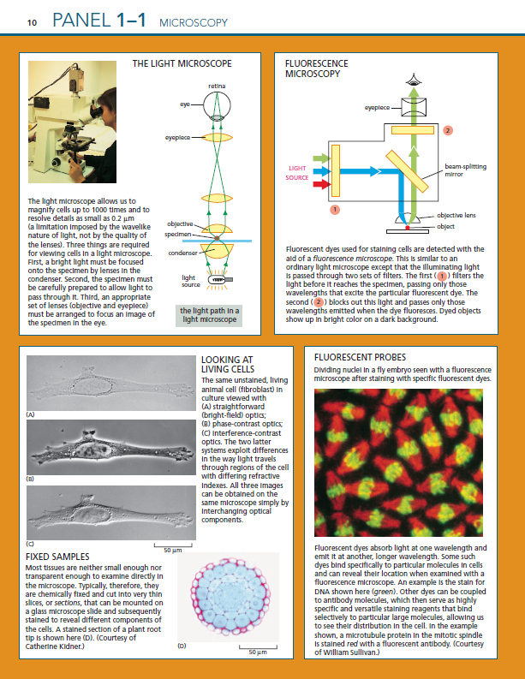
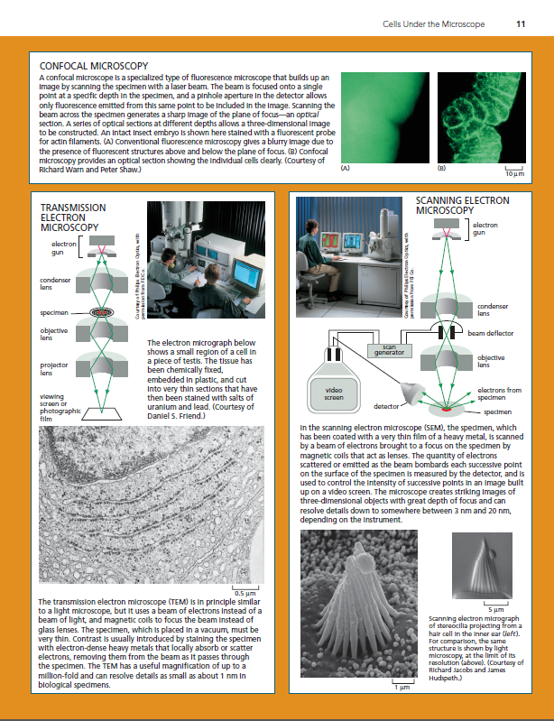

Slide 34
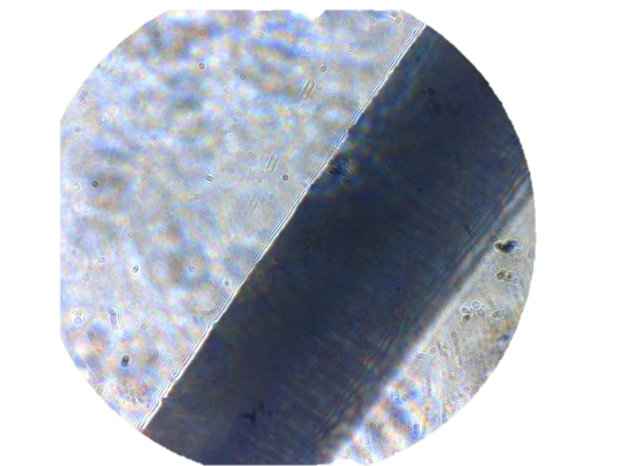
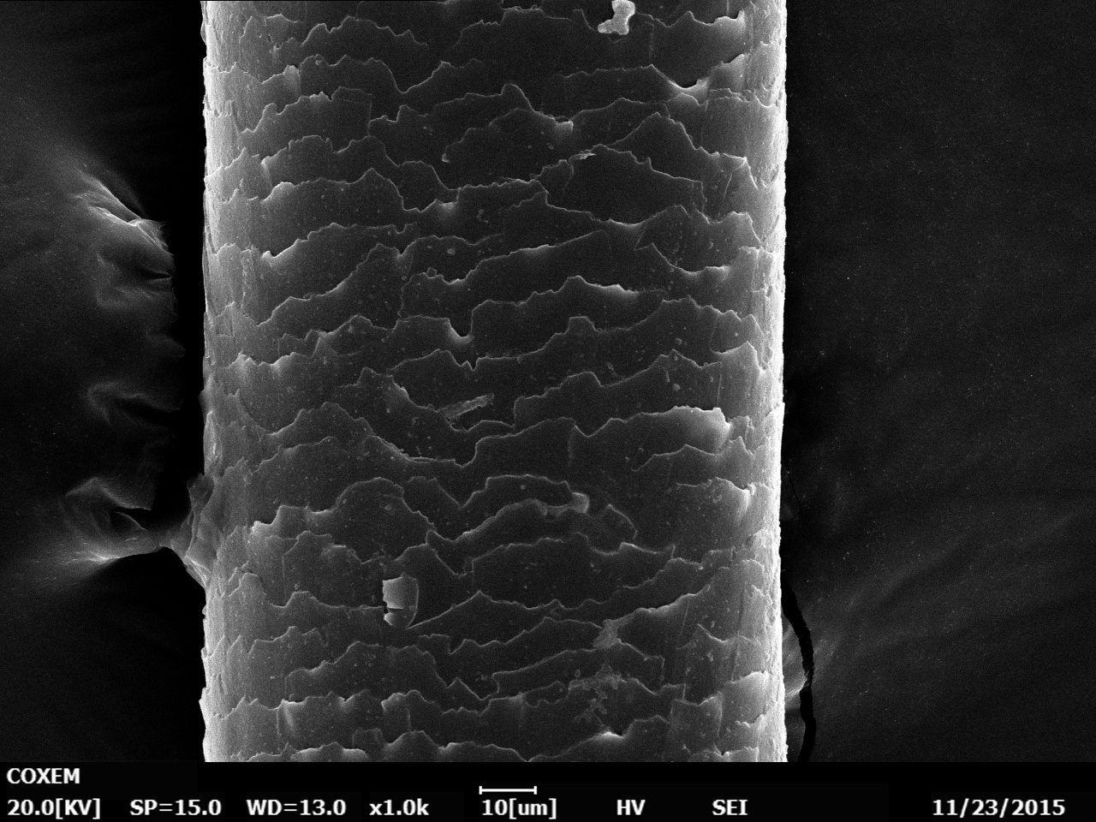
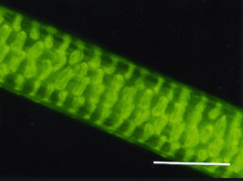
Example) human hairs
Light microscopy
Electron microscopy
Fluorescence microscopy

Slide 35
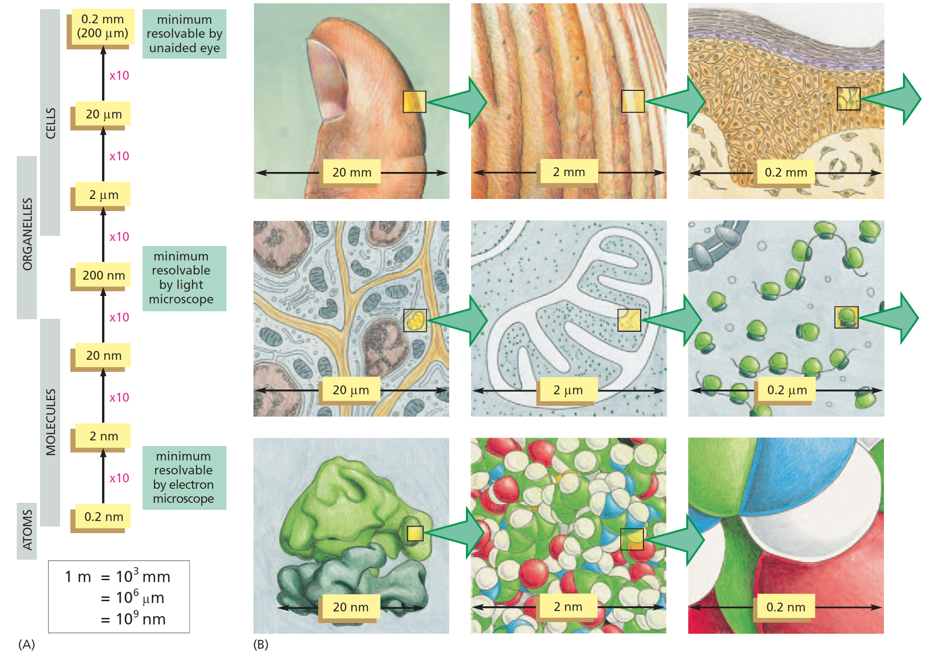
세포와 세포소기관 그리고 생체분자까지 현미경으로 관찰 가능
AFM

Slide 36

진핵세포
1. 세포기질은 크고 작은 여러 생체분자가 농축되어 있는 액상의 겔이다.
진핵세포의 원형질 막을 벗겨낸 후, 핵, 소포체, 골지체, 미토콘드리아, 엽록체 등과 같은 막 구조로 된 세포소기관들을 뺀 나머지 부분을 세포기질(cytosol)이라고 한다.
2. 세포골격은 방향성 세포운동을 담당한다.
3. 세포질(cytoplasm)은 정적인 물질이 아니다.

Slide 37

진핵세포
1. 세포기질은 크고 작은 여러 생체분자가 농축되어 있는 액상의 겔이다.
2. 세포골격은 방향성 세포운동을 담당한다.
세포기질은 특정한 구조없이 여러 화학물질과 소기관으로 뒤섞인 단순한 혼합물이 아니다. 단백질로 이루어진 길고 얇은 섬유사들이 망사처럼 얽혀 있는 것을 볼 수 있는데, 이 섬유사들은 대체로 한쪽 말단이 원형질막에 매여 있거나 핵에 인접한 중심부위로부터 방사상으로 뻗어 나와 있다. 이러한 섬유들의 구조를 세포골격(cytoskeleton)이라 한다.
3. 세포질(cytoplasm)은 정적인 물질이 아니다.
액틴필라멘트
미세관
(or 미소관)
중간필라멘트

Slide 38


Slide 39


진핵세포
1. 세포기질은 크고 작은 여러 생체분자가 농축되어 있는 액상의 겔이다.
2. 세포골격은 방향성 세포운동을 담당한다.
3. 세포질은 정적인 물질이 아니다. The cytoplasm is far from static.
The cell interior is in constant motion. The cytoskeleton is a dynamic jungle of protein ropes that are continually being strung together and taken apart; its filaments can assemble and then disappear in a matter of minutes. Motor proteins use the energy stored in molecules of ATP to trundle along these tracks and cables, carrying organelles and proteins throughout the cytoplasm, and racing across the width of the cell in seconds. In addition, the large and small molecules that fill every free space in the cell are swept to and fro by random thermal motion, constantly colliding with one another and with other structures in the cell’s crowded cytoplasm.
Looks highly packed inside a cell, but chaotic actually.

Slide 40


